Slide 1
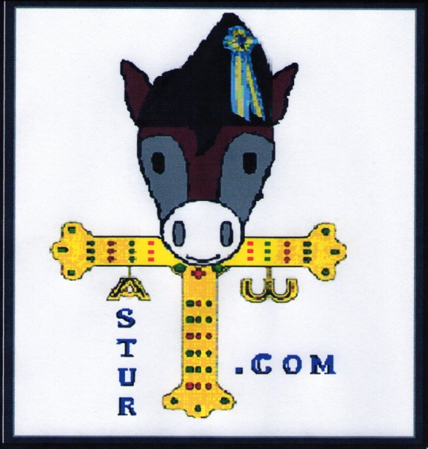
CATÁLOGO DE PRODUCTOS.
ASTUR.COM

Slide 2
COMESTIBLES

Slide 3
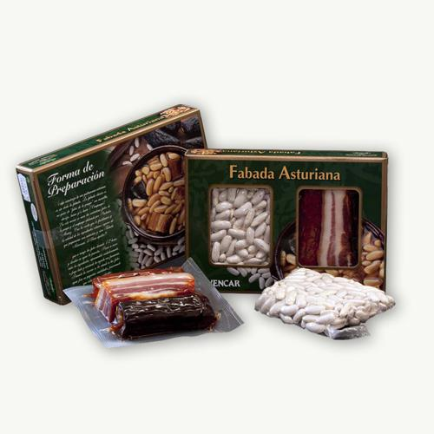
ESTUCHE DE FABADA ASTURIANA
(2 RAC.)
Tabla de preparado para fabada asturiana con ingredientes de primera calidad, ideal para dos raciones.
El estuche incluye: fabas, tocino, lacón, chorizo y morcilla, y la receta de la auténtica fabada asturiana.
Incluye los ingredientes necesarios para preparar dos raciones abundantes.
Nº RFA: 001
Precio: 5,40€

Slide 4
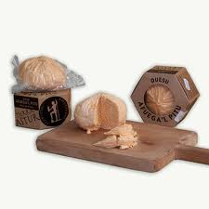
QUESO ‘’AFUEGA’L PITU’’ TRAPO ROJO (300 GRS.)
Queso asturiano elaborado con leche de cabra pasterizada, cuajo, pimentón, sal y fermentos. De sabor ligeramente ácido, picante y poco salado, con una intensidad que aumenta con la maduración, se constituye como uno de los más afamados quesos tradicionales asturianos. Se caracteriza por ser de pasta blanda y ácida, y corteza enmohecida. Está amparado por la Denominación de Origen Protegida (D.O.P.) ‘’Quesu Afuega’l Pitu’’.
Nº RFA: 002
Precio: 4,50€

Slide 5
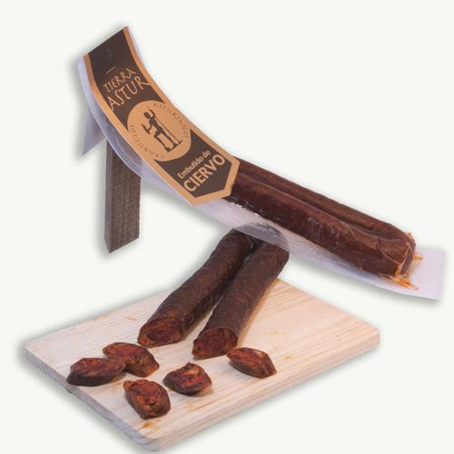
CHORIZO DE CIERVO
(300 Grs.)
Excelente chorizo de ciervo, curado, de olor característico y color rojizo oscuro. Elaborado a base de carnes seleccionadas de ciervo, magro de cerdo, panceta, sal y especias.
Nº RFA: 003
Precio: 4,30€

Slide 6
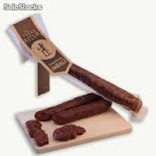
CHORIZO DE JABALÍ (300 Grs.)
Chorizo de jabalí curado, de olor característico y color rojizo oscuro. Se trata de un producto de alta calidad, elaborado a base de carnes seleccionadas de jabalí, magro de cerdo, panceta ibérica, sal, ajo, perejil y especias.
Nº RFA: 004
Precio: 4,30€

Slide 7
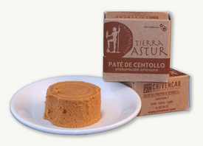
PATÉ DE CENTOLLO
(100 Grs.)
Paté con exquisito sabor del preciado centollo de nuestro Mar Cantábrico, elaborado de forma totalmente artesanal. Se trata de un paté de suave textura y destacado sabor marino, que dará a su mesa un toque de sofisticación. Preséntelo como entrada acompañado con biscotes de pan para untar.
Nº RFA: 005
Precio: 2,25€

Slide 8
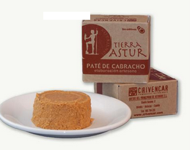
PATÉ DE CABRACHO
(100 Grs.)
El famoso y delicioso paté de cabracho de Asturias, elaborado de forma artesanal. Se trata de un paté de textura suave, con un inconfundible sabor marino que dará a su mesa un toque de sofisticación. Sorprenda a sus invitados con este delicioso producto a modo de entrada, acompañado con biscotes de pan tostado para untar.
Nº RFA: 006
Precio: 2,10€

Slide 9
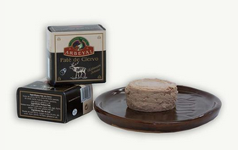
PATÉ DE CIERVO
(100 Grs.)
Lleve a su mesa el sabor de los bosques asturianos con este paté artesano elaborado con carne de ciervo, carne y panceta de cerdo, leche, huevos, tomillo, pimienta, vino blanco, gelatina y sal. Acompáñelo como entrada con biscotes de pan tostado.
Nº RFA: 007
Precio: 2 €

Slide 10
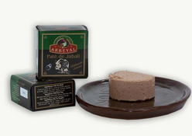
PATÉ DE JABALÍ
(100 Grs.)
El intenso sabor del jabalí presentado ahora en un exquisito paté elaborado artesanalmente con carne de jabalí, carne, panceta e hígado de cerdo, leche, huevos, brandy, tomillo, pimienta, gelatina y sal.
Nº RFA: 008
Precio: 2 €

Slide 11
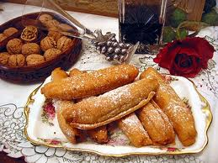
CASADIELLES ASTURIANAS
(½ DOCENA)
Las casadielles son sin duda uno de los postres asturianos de más tradición y arraigo. Elaboradas a partir de una masa de harina de trigo, agua y mantequilla, rellena con nueces, avellanas, anís y azúcar, se fríen en aceite de alta calidad, para ser posteriormente recubiertas de una generosa capa de azúcar que les confiere un dulce toque y una extraordinaria textura.
Nº RFA: 009
Precio: 4 €

Slide 12
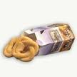
MARAÑUELAS ‘’HORNO DE LUANCO’’
(½ DOCENA)
Las marañuelas se elaboran artesanalmente siguiendo el método tradicional, a base de harina, azúcar, yemas de huevo, mantequilla cocida y raspadura de limón. La máxima calidad de la materia prima que lo componen y su esmerada elaboración le proporcionan el inconfundible sabor que lo convierten en un dulce exquisito al paladar.
Nº RFA: 010
Precio: 3,90 €

Slide 13
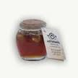
MIEL DE AVELLANA
(55 Grs.)
Miel pura de brezo recolectada de los montes asturianos, y envasada en tarro de cristal cuyo sistema de sellado utiliza Cera Virgen de Abeja. Se acompaña de deliciosa avellana de la región.
Al tratarse de una miel pura, puede cristalizar, pero calentándola al baño María recuperara nuevamente su estado líquido.
Nº RFA: 011
Precio: 2,50 €

Slide 14
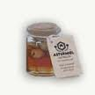
MIEL DE NUEZ
(55 Grs.)
Miel pura de brezo recolectada de los montes asturianos, y envasada en tarro de cristal cuyo sistema de sellado utiliza Cera Virgen de Abeja. Se acompaña de deliciosa nuez de la región.
Al tratarse de una miel pura, puede cristalizar, pero calentándola al baño María recuperara nuevamente su estado líquido.
Nº RFA: 012
Precio: 2,50 €

Slide 15
ARTESANÍA
Y
REGALOS

Slide 16
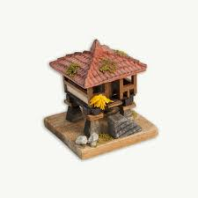
HORREO RÚSTICO CON CORREDOR
(6 CM.)
Estupenda reproducción a escala de un Hórreo Típico Asturiano Con Corredor. Incluye todas las piezas: peana de madera, muchos detalles exteriores como musgo, tejas y piedras en el techo, maíz, yugo de vacas, etc.
Nº RFA: 013
Precio: 4 €

Slide 17
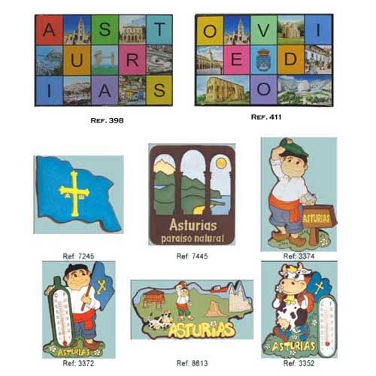
IMANES ASTURIANOS
Nº RFA: 014
Precio: 2 €

Slide 18
IVA INCLUÍDO EN TODOS LOS PRODUCTOS.
LOS GASTOS DE ENVÍO SE COBRARÁN APARTE.

